Slide 1
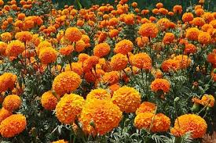
স্বাগতম

Slide 2
অষ্টম অধ্যায়
বাংলাদেশের দুর্যোগ
পাঠ- 1, 2

Slide 3
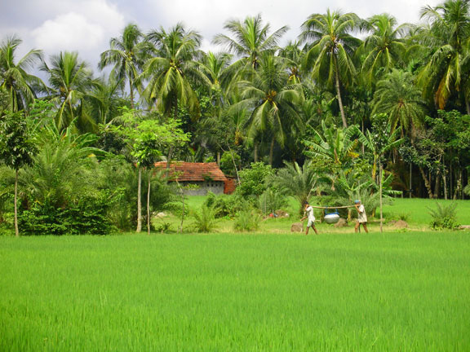
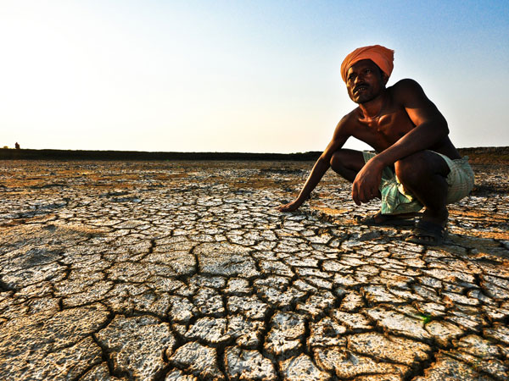
স্বাভাবিক
প্রাকৃতিক পরিবেশ
উষ্ণায়নের ফলে সৃষ্ট পরিবেশ

Slide 4
বৈশ্বিক ঊষ্ণায়নের কারন ও প্রভাব

Slide 5
এই পাঠ শেষে শিক্ষার্থীরা…
উষ্ণায়ন কী তা বলতে পারবে;
উষ্ণায়নের কারন উল্লেখ করতে পারবে;
উষ্ণায়নের প্রভাব ব্যাখ্যা করতে পারবে।

Slide 6
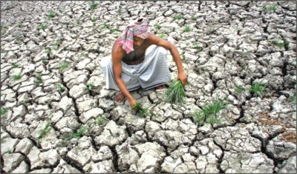
উষ্ণায়ন
পৃথিবীর গড় তাপমাত্রা ধীরে ধীরে বেড়ে
যাওয়াকে বৈশ্বিক উষ্ণায়ন বলে।

Slide 7
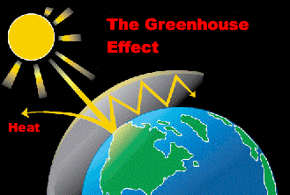
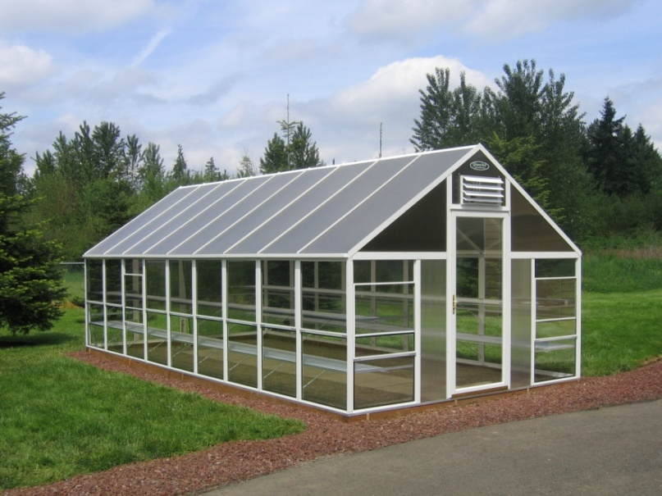
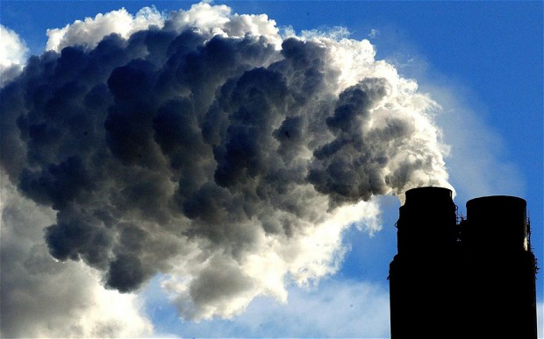
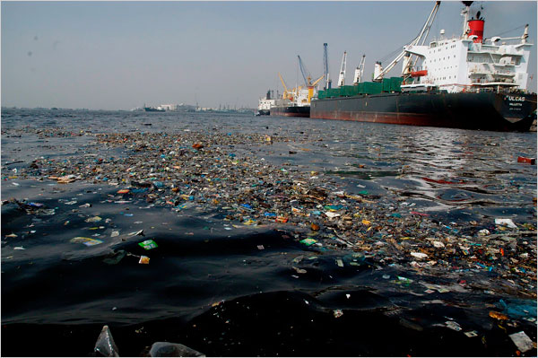
পৃথিবীতে গ্রীন হাউস গ্যাসের চাদর
মানবসৃষ্ট গ্রীন হাউস
কলকারখানার বর্জ্য পদার্থ
কলকারখানার কালো ধোয়া

Slide 8
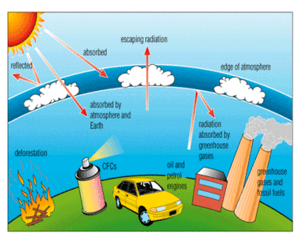
এ গুলো বৃদ্ধির ফলে ওজন স্তর ক্ষয়ের কারনে ভূপৃষ্ঠে অতি বেগুনি রশ্মির প্রভাব ৫% বৃদ্ধি পেয়েছে। এ গুলো উষ্ণতা বাড়ার কারণ।

Slide 9
৫ মি.
জোড়ায় কাজ
উষ্ণতা বৃদ্ধির যে কোন ১ টি কারন ব্যাখ্যা কর।

Slide 10
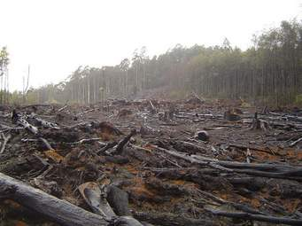
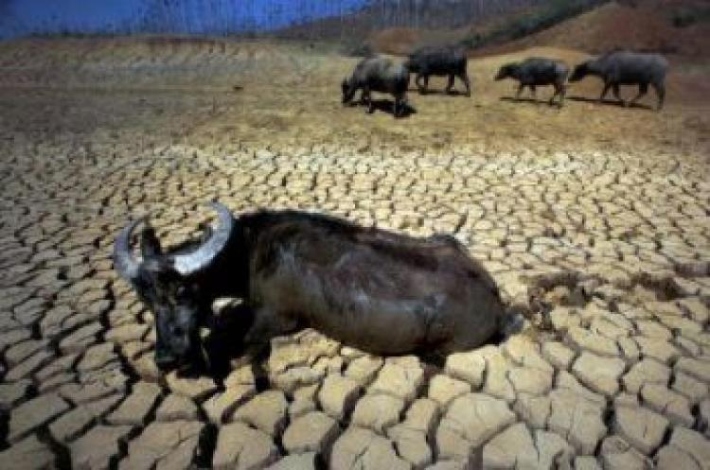
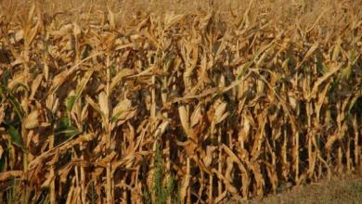
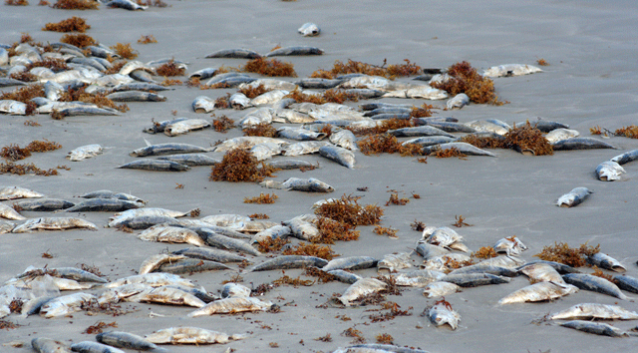
বন ভূমি ক্ষতির সম্মুখিন হচ্ছে
কৃষি,শষ্যক্ষেত্র ও পশুখাদ্যের অভাবসহ বিভিন্ন প্রকৃতিক দুর্যোগ দেখা দিচ্ছে।
মৎস খামার ক্ষতির শিকার হচ্ছে

Slide 11
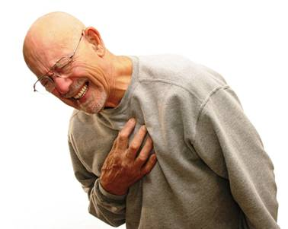
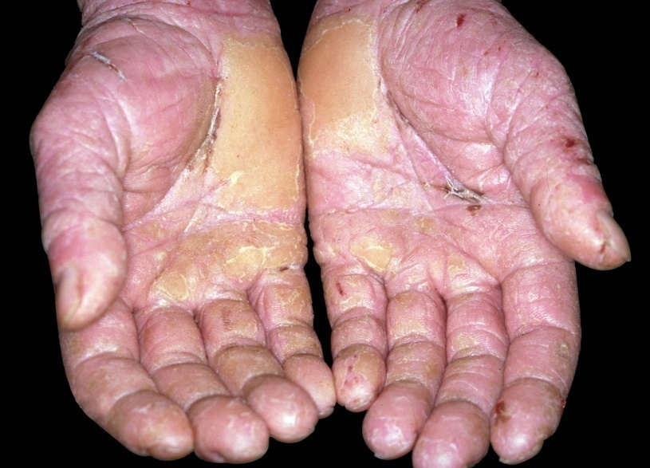
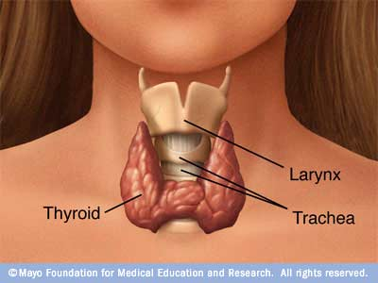
হার্ট এ্যাটাক
চর্মরোগ
ক্যান্সার

Slide 12
দলগত কাজঃ
১০ মি.
বৈশ্বিক উষ্ণায়নের প্রভাবে প্রাণী ও পরিবেশ উভয়-ই ভারসাম্য হারিয়ে ফেলছে ব্যাখ্যা কর।

Slide 13
মূল্যায়ন
৫ মি.
উষ্ণায়ন কী?
গ্রীন হাউজ বলতে কী বুঝ?
উষ্ণায়নের ২ টি কারন বল?
উষ্ণায়নের ফলে মানুষের কী কী রোগ হতে পারে?

Slide 14
বাড়ির কাজঃ
তোমার মতে বৈশ্বিক উষ্ণায়ন রোধে কোন
পদক্ষেপ গ্রহন করা যেতে পারে কি?
তোমার মতের স্বপক্ষে লিখ।

Slide 15
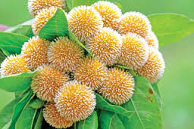
ধন্যবাদ

